Slide 1
DUHUL SFÂNT ȘI CUVÂNTUL
Studiul 1 pentru 7 ianuarie 2017

Slide 2
“Toată Scriptura este insuflată de Dumnezeu şi de folos ca să înveţe, să mustre, să îndrepte, să dea înţelepciune în neprihănire, pentru ca omul lui Dumnezeu să fie desăvârșit şi cu totul destoinic pentru orice lucrare bună.” (2 Timotei 3:16-17)

Slide 3
Duhul Sfânt a fost motorul și începutul procesului de creație a Cuvântului scris de Dumnezeu – Biblia.
Dar relația lui cu Cuvântul nu s-a încheiat cu scrierea Cuvântului. Azi, lucrarea Duhului Sfânt continuă să fie strâns legată de Cuvânt.
Duhul Sfânt și originea Cuvântului:
Revelator.
Inspirator.
Veridic.
Duhul Sfânt și Cuvântul azi.
Învățătorul nostru.
Nu există contraziceri.

Slide 4
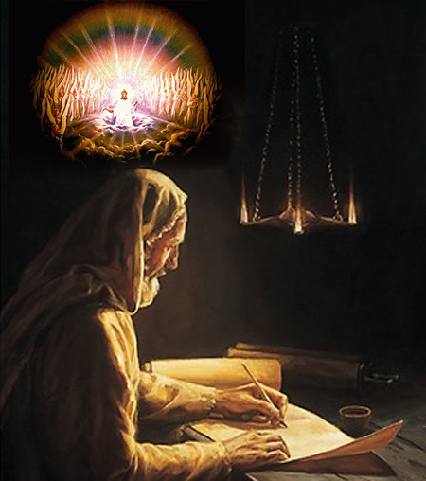
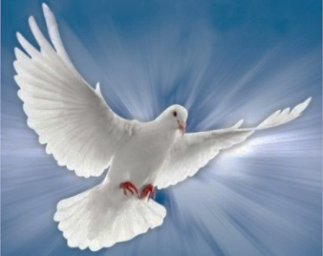
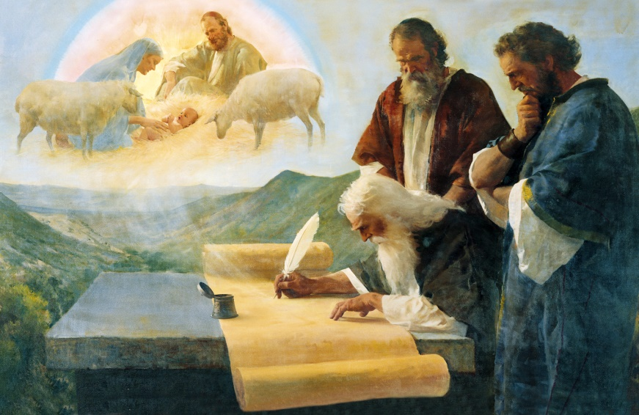
REVELAȚIE ȘI INSPIRAȚIE
“Prorocii, care au prorocit despre harul care vă era păstrat vouă, au făcut din mântuirea aceasta ţinta cercetărilor şi căutării lor stăruitoare. Ei cercetau să vadă ce vreme şi ce împrejurări avea în vedere Duhul lui Hristos, care era în ei, când vestea mai dinainte patimile lui Hristos şi slava de care aveau să fie urmate.” (1 Petru 1:10-11)
Revelația și inspirația, deși legate între ele, nu sunt același lucru.
Inspirația este modul în care Duhul Sfânt comunică adevărul prin agenți umani.
Revelația este descoperirea pe care Duhul Sfânt o face cu privire la ceea ce nu suntem capabili să descoperim prin noi înșine.
Așadar, revelația este adevărul pe care Îl transmite Duhul Sfânt și inspirația modul în care influențează oamenii ca să ajungă la noi.

Slide 5
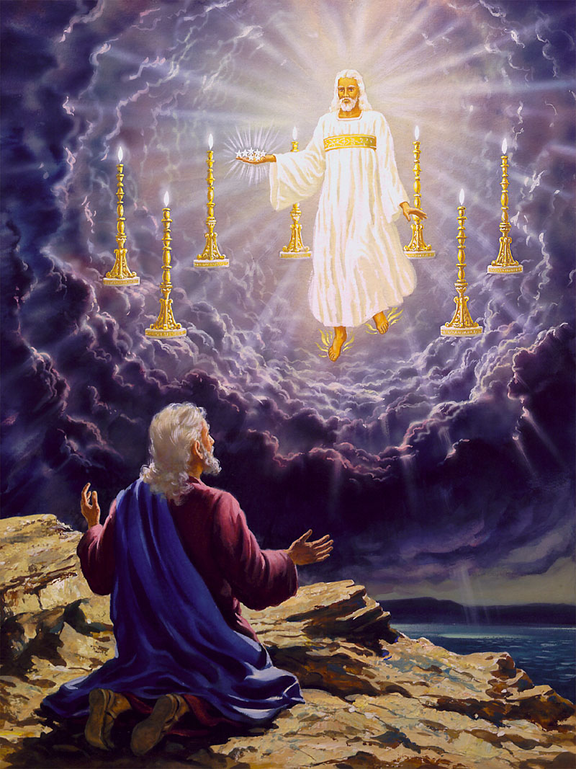
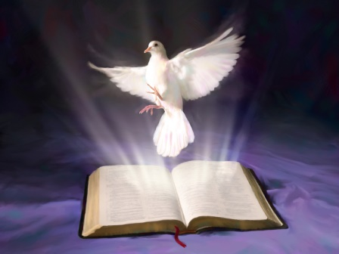
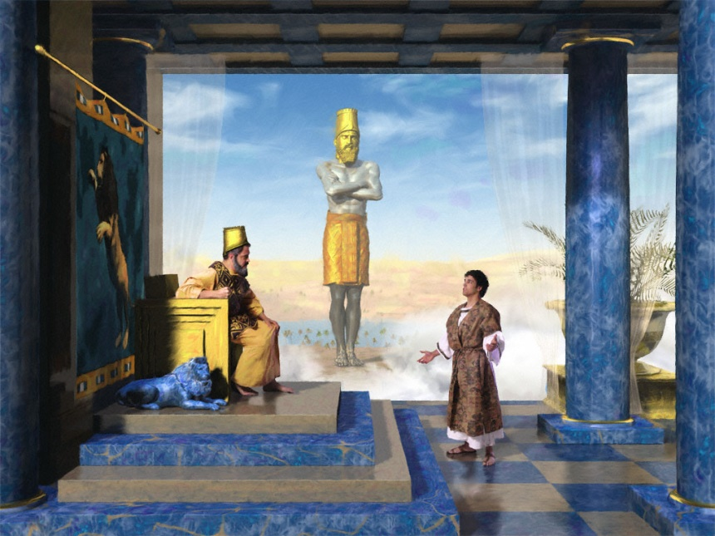
REVELAȚIA CUVÂNTULUI
“Nouă însă Dumnezeu ni le-a descoperit prin Duhul Său. Căci Duhul cercetează totul, chiar şi lucrurile adânci ale lui Dumnezeu.” (1 Corinteni 2:10)
Cum am putea să cunoaștem voia lui Dumnezeu dacă Duhul Sfânt nu ne-ar fi descoperit-o prin Cuvântul Său?
Duhul Sfânt a luat scriitorii biblici și le-a descoperit adevăruri care, ca și oameni, erau incapabili să înțeleagă sau să vadă.
Din acest motiv, Petru ne spune că “nicio proorocie n-a fost adusă prin voia omului” (2 Petru 1:21).
Adevărurile cuprinse în Biblie sunt revelații directe din partea lui Dumnezeu. În nici un caz nu sunt idei sau interpretări de origine umană.

Slide 6
INSPIRAȚIA CUVÂNTULUI
Scriitorii biblici nu au fost simpli dactilografi ai lui Dumnezeu.
“Pentru că profeţia n-a fost niciodată adusă prin voinţa omului; ci oameni sfinţi ai lui Dumnezeu au vorbit sub puterea Duhului Sfânt.”
(2 Petru 1:21 GBV)
Li s-au indicat cuvintele exacte printr-un “cuvântul Domnului a vorbit... astfel” (Isaia 37:6).
Li s-au arătat viziuni sau vise pe care le-au descris apoi folosind propriile cuvinte (Ezechiel 1:4).
Au cercetat și s-au documentat pentru a prezenta legătura corectă între fapte și învățături (Luca 1:6).
Au fost înzestrați să transmită prin cuvinte inspirate gândurile divine într-un mod demn de încredere.
Procesul de scriere a variat în funcție de persoană și de ocazie.

Slide 7
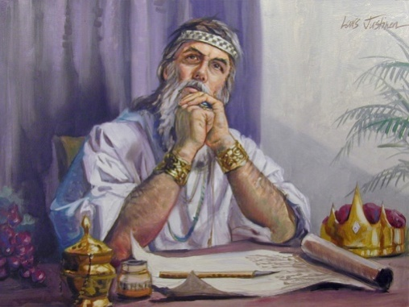
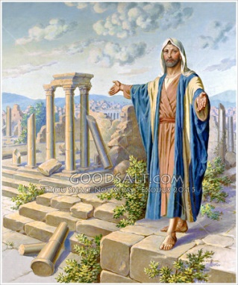
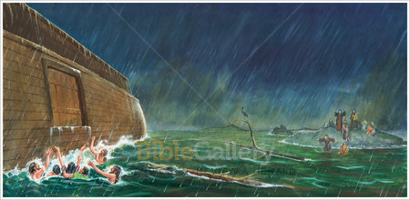
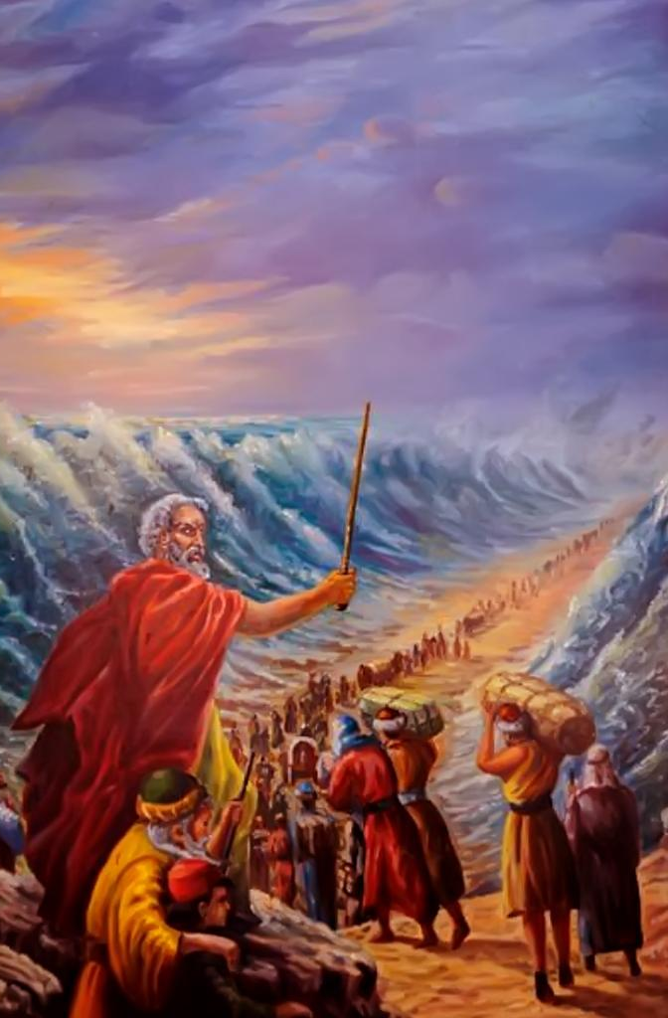
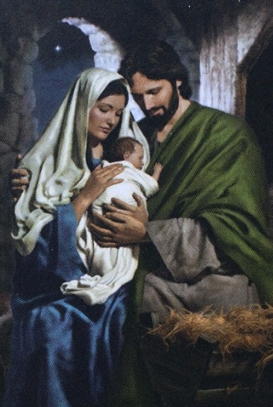
VERIDICITATEA CUVÂNTULUI
“Tot Cuvântul Tău este adevăr şi orice judecată a dreptăţii Tale este pentru totdeauna.” (Psalmii 119:160 GBV)
Unii s-au îndoit de veridicitatea Bibliei deoarece :
Nu înțeleg că autorii au prezentat adevărul primit conform epocii, locului și culturii.
Paginile sale conțin fapte și întâmplări care scapă înțelegerii umane (potopul universal, trecerea Mării roșii, nașterea lui Isus dintr-o virgină, etc.)
Dar cine este mai vrednic de apreciat, gândurile mele sau gândurile “Duhului Adevărului” (Ioan 14:17)?
Dumnezeu nu poate minți (Evrei 6:18). Așadar, ceea ce ne-a spus prin Cuvântul Său este ADEVĂRAT. Nu putem judeca Biblia; gândurile noastre trebuie să fie judecate de ea.

Slide 8
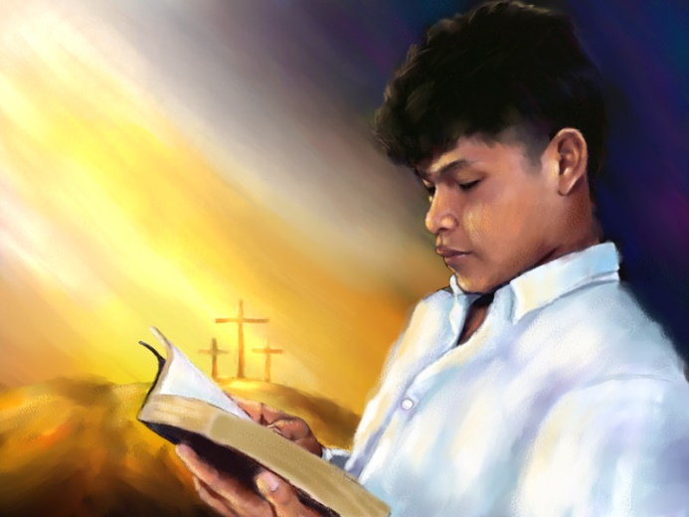
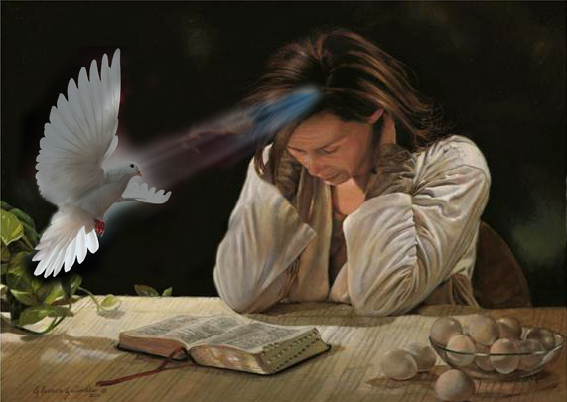
ÎNVĂȚĂTORUL NOSTRU
“Dar, când va veni Acela, Duhul adevărului, El vă va călăuzi în tot adevărul; pentru că nu va vorbi de la Sine Însuşi, ci va vorbi ce va auzi şi vă va face cunoscut cele viitoare.” (Ioan 16:13 GBV)
Care este adevărul spre care ne îndreaptă Duhul Sfânt?
Este adevărul cu privire la Dumnezeu. Fiecare doctrină a Bibliei descoperă ceva despre frumusețea adevărului despre Dumnezeul care ne iubește și tânjește să fim salvați în împărăția Sa.
Nu putem discerne adevărurile prezentate în Biblie prin propriul nostru raționament, deoarece lucrurile spirituale trebuie înțelese spiritual (1 Cor. 2:13). Din acest motiv, Duhul Sfânt ne ajută:
Să înțelegem adevăratele doctrine ale Bibliei.
Să înțelegem adevărul despre noi înșine.
Când aleg să răspund la îndrumările Duhului Sfânt și accept umil instrucțiunile divine din Biblie, harul lui Dumnezeu transformă viața mea și mintea mea este protejată împotriva înșelăciunilor diavolului.

Slide 9
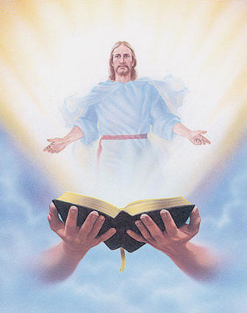
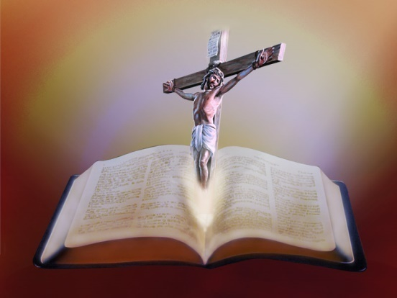
NU EXISTĂ CONTRADICȚIE
“Pentru că, dacă l-aţi crede pe Moise, M-aţi crede şi pe Mine, pentru că el a scris despre Mine. Dar, dacă nu credeţi scrierile lui, cum veţi crede cuvintele Mele?”
(Ioan 5:46-47 GBV)
Isus ne invită să studiem Biblia pentru a-L cunoaște pe El și a avea viața veșnică (Ioan 5:39). Nu este posibil să credem în Isus și să respingem mesajul cuvântului scris.
Totuși, poate Duhul să ne ghideze la un adevăr despre Isus (sau oricare altă doctrină) care să contrazică mesajul biblic (Ioan 16:13-14)?
Nu pot fi contradicții între îndrumarea Duhului Sfânt și Cuvântul lui Dumnezeu. Acela care spune că este condus de Duhul Sfânt dar învață doctrine contrare Bibliei nu spune adevărul.

Slide 10
“Dorinţa lui Dumnezeu este ca, începând chiar din această viaţă, adevărurile Cuvântului Său să fie mereu aduse la cunoştinţa poporului Său. Există numai o singură cale pe care poate fi obţinută această cunoştinţă. Noi putem ajunge la o înţelegere a Cuvântului lui Dumnezeu numai prin iluminarea Duhului Sfânt, prin care acest Cuvânt a fost dat”
E.G.W. (Calea către Hristos, pag. 109)

